Slide 1

第五节 函数的极值及其求法
一、函数极值的定义
二、函数极值的求法
三、小结

Slide 2













一、函数极值的定义

Slide 3
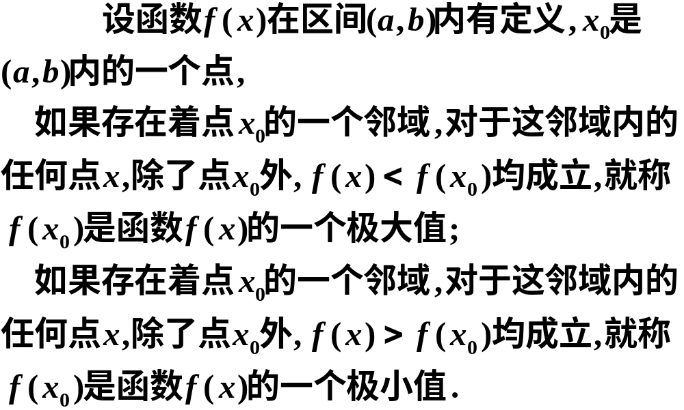
定义
函数的极大值与极小值统称为极值,使函数取得极值的点称为极值点.

Slide 4

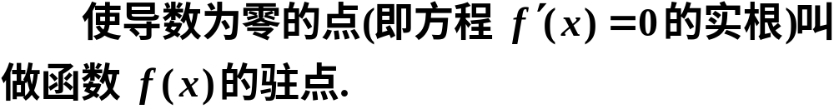
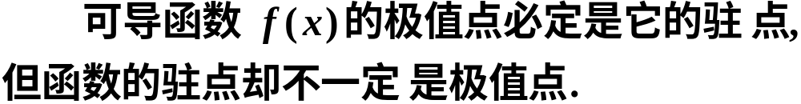



二、函数极值的求法
定理1(必要条件)
定义
注意:
例如,

Slide 5
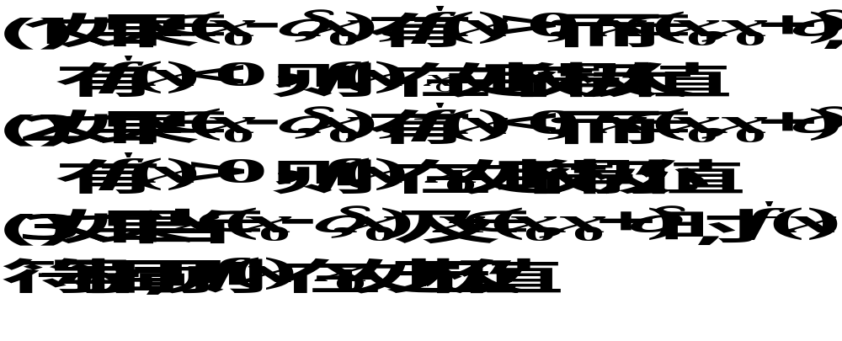


定理2(第一充分条件)
(是极值点情形)

Slide 6


(不是极值点情形)
求极值的步骤:

Slide 7


















例1
解
列表讨论
极大值
极小值

Slide 8

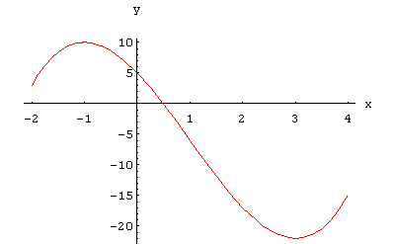


图形如下

Slide 9
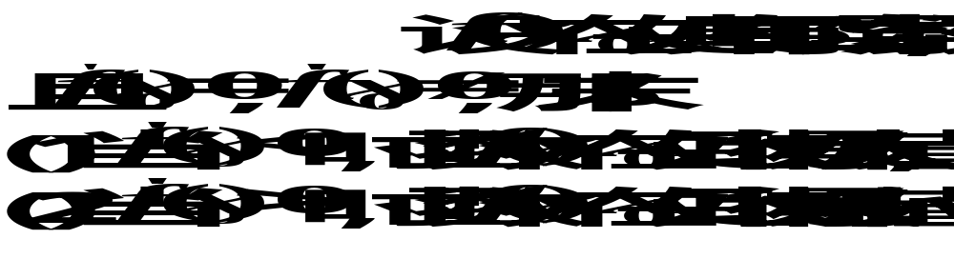
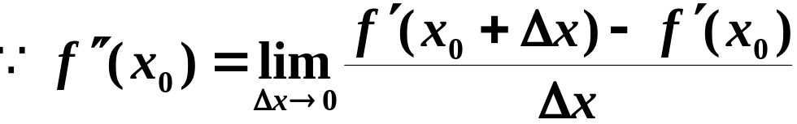







定理3(第二充分条件)
证
同理可证(2).

Slide 10













例2
解
图形如下

Slide 11
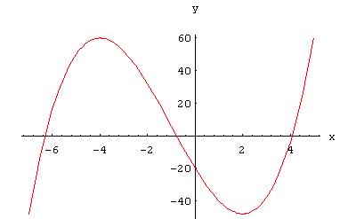
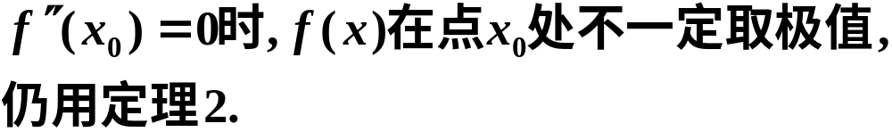
注意:

Slide 12
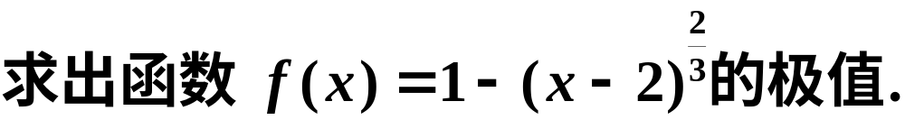
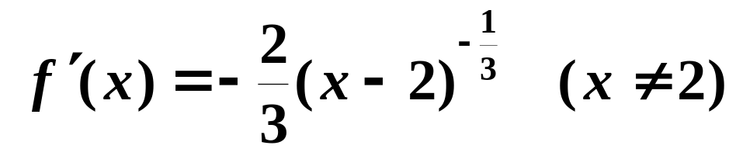


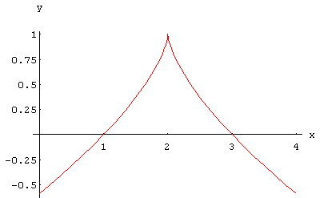





注意:函数的不可导点,也可能是函数的极值点.
例3
解

Slide 13
三、小结
极值是函数的局部性概念:极大值可能小于极小值,极小值可能大于极大值.
驻点和不可导点统称为临界点.
函数的极值必在临界点取得.
第一充分条件;
判别法
(注意使用条件)
第二充分条件;

Slide 14

思考题
下命题正确吗？

Slide 15
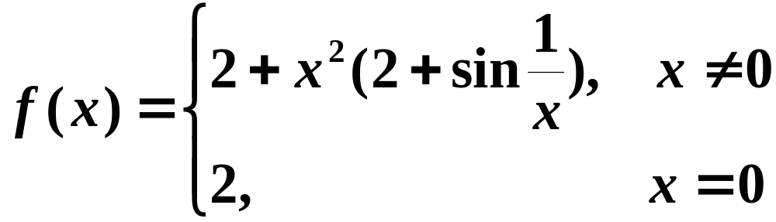
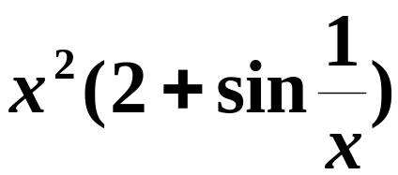




思考题解答
不正确．
例

Slide 16
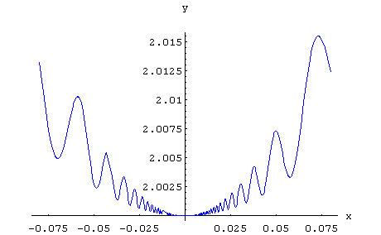
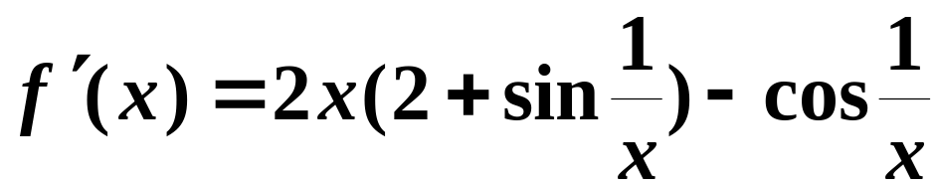
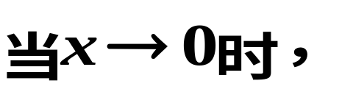
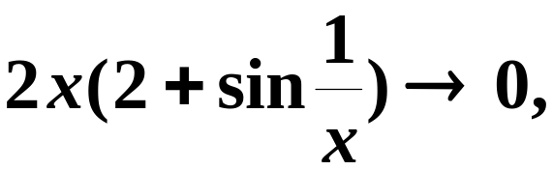
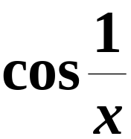
在–1和1之间振荡
故命题不成立．

Slide 17
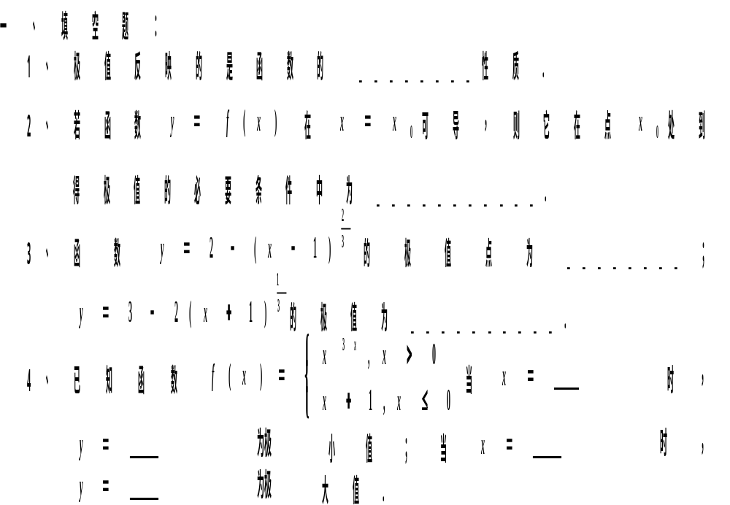
练 习 题

Slide 18
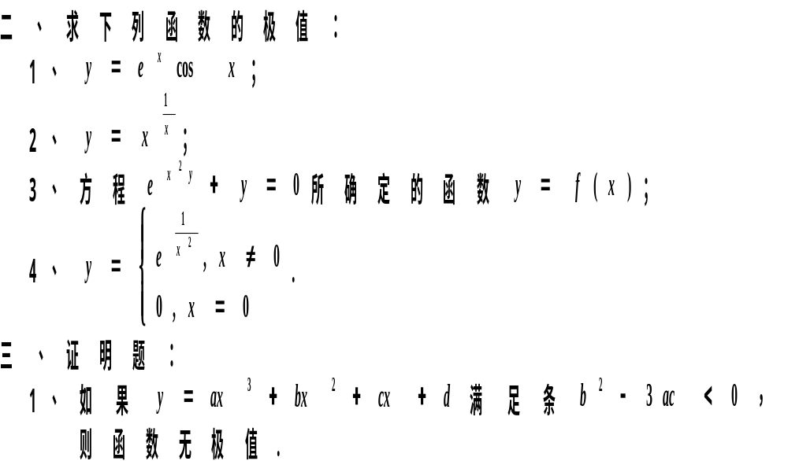
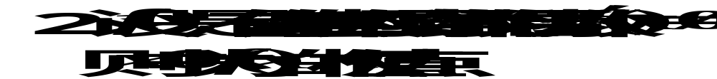

Slide 19
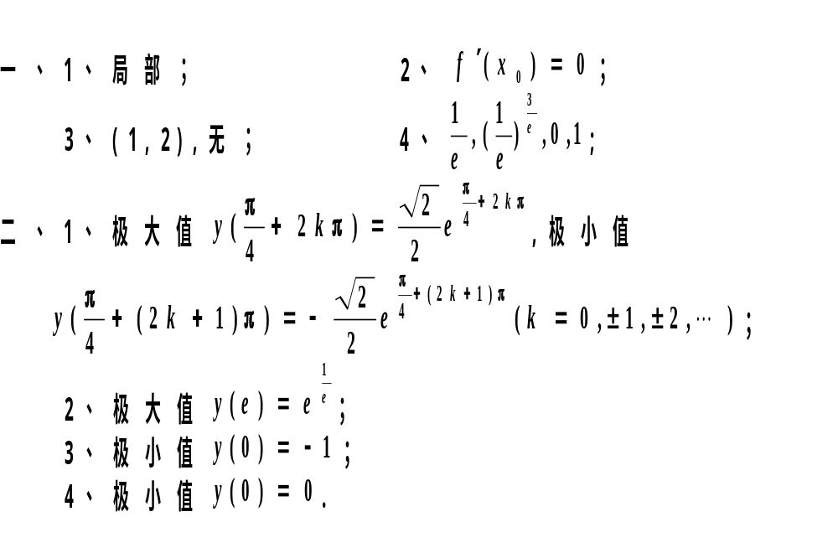
练习题答案

